Slide 1
HUKUM DALAM BIDANG BIOTEKNOLOGI DAN BIOTECHPRENEURSHIP
Pertemuan ke 4

Slide 2
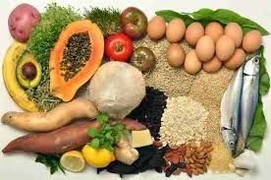
Pendahuluan
Perkembangan Bioteknologi, khususnya teknologi rekayasa genetika menyumbangkan berbagai manfaat bagi sektor pertanian dari pangan di dunia dalam dua dasawarsa terakhir ini

Slide 3
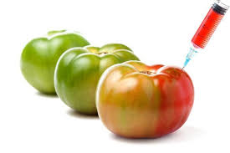
Rekayasa genetika dimanfaatkan untuk menciptakan keunggulan-keunggulan tertentu dari tanaman, maupun produk pangan, yang dinamakan Geneticaly Modified Organism (GMO) maupun produk-produk derivat dari GMO

Slide 4
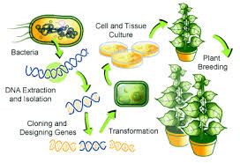
Salah satu komoditas hasil rekayasa genetik yang sering diperbincangkan adalah tanaman transgenik

Slide 5
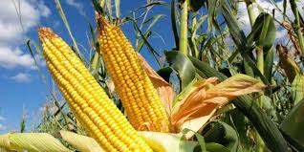
Tanaman transgenik memilki berbagai keunggulan dari tanaman-tanaman konvensional karena kemampuan menghasilkan pertahanan terhadap hama dan tanaman secara mandiri, maupun keunggulan-kunggulan lain seperti kandungan nutrisi yang lebih banyak, mudah beradaptasi terhadap Iingkungan,dsb.

Slide 6
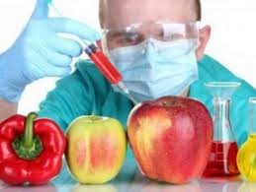
Namun demikian kemanfaatan bioteknologi maupun GMO juga mendapatkan kritik dari berbagai pengamat lingkungan hidup, maupun pemrhati pembangunan ditingkat internasional.
Hal ini dikarenakan terdapat kekhawatiran bahwa dibalik keuntungan GMO juga terkandung resiko maupun dampak negatif bagi kesehatan manusia dan lingkungan hidup, serta dampak ekonomi bagi negara berkembang

Slide 7
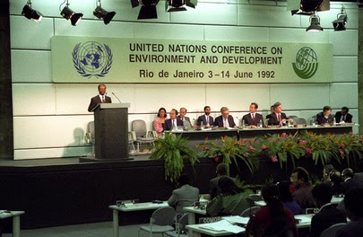
Dalam Konvensi Keanekaragaman Hayati, yang disepakati di Rio de Janeiro tahun 1992, para peserta Konferensi Bumi menyepakati perlunya negara membuat aturan-aturan mengenai penanganan bioteknologi.

Slide 8
Indonesia merupakan negara penandatangan Konvensi Keanekaragaman Hayati, yang juga telah memiliki peraturan mengenai keamanan hayati dan keamanan pangan produk rekayasa genetik di tingkat kementrian (peraturan menteri).

Slide 9
Peraturan Kementrian lingkungan tidak memadai untuk memberikan ruang bagi pembuat kebijakan maupun masyarakat dalam menilai kemanan hayati produk transgenik dan bioteknologi, maupun dampak bagi lingkungan hidup dan pembangunan di Indonesia.
Kepentingan tersebut perlu dijembatni dengan peratifikasian Cartagena Protokol, dan adanya Undang-Undang Keamanan Hayati Bagi Produk Bioteknologi/Rekayasa Genetik.

